Slide 1


哲学电子资源检索及利用
图书馆协同服务中心 唐勇 tangyong@lib.pku.edu.cn

Slide 2
1
馆藏文献分类及简介
2
目录
馆藏哲学电子资源及利用
3
开放获取哲学电子资源及利用
4
常用的服务

Slide 3
1.馆藏文献分类及简介
电子文献
网络数据库
电子书
电子期刊
电子报纸
印刷型文献
书籍
期刊
报纸
学位论文
视频/音频资源
北大讲座
音乐
随书光盘
电影
特色收藏
    西文特藏
    燕大论文
详情可查看“图书馆主页-资源” 栏目

Slide 4
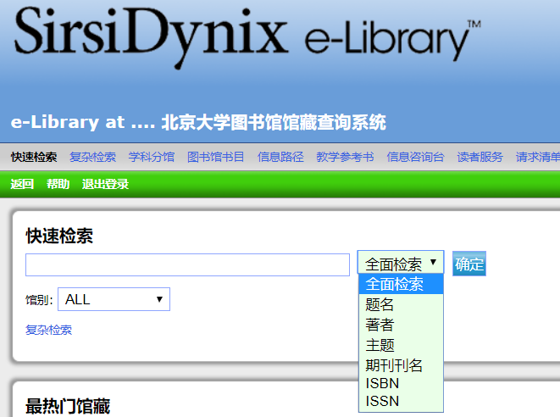
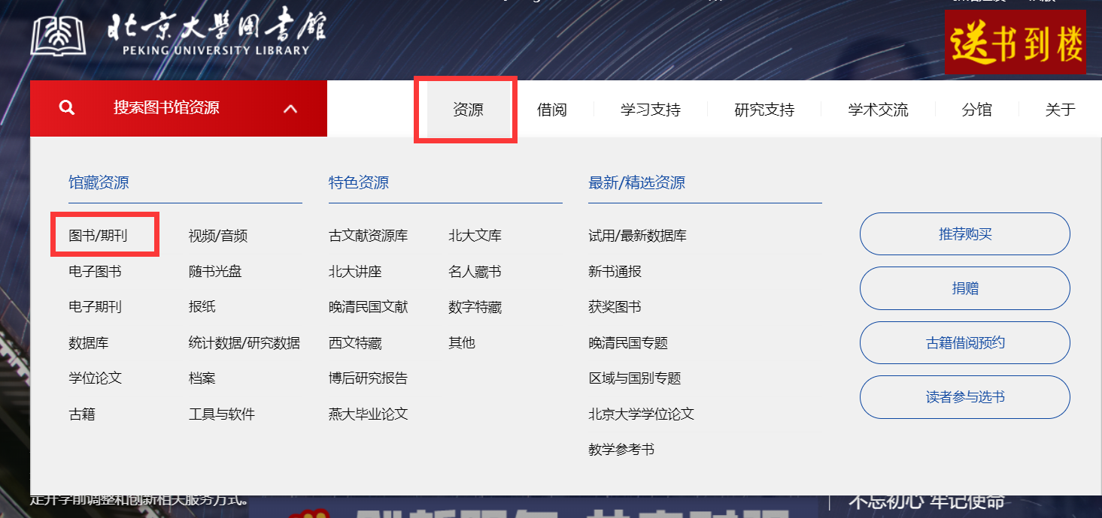
1.馆藏文献分类及简介
印刷型文献-纸本书刊
  机读目录:
  1995年以后出版的新书，一律通过计算机联机公共目
  录查询系统（OPAC）进行查询

Slide 5
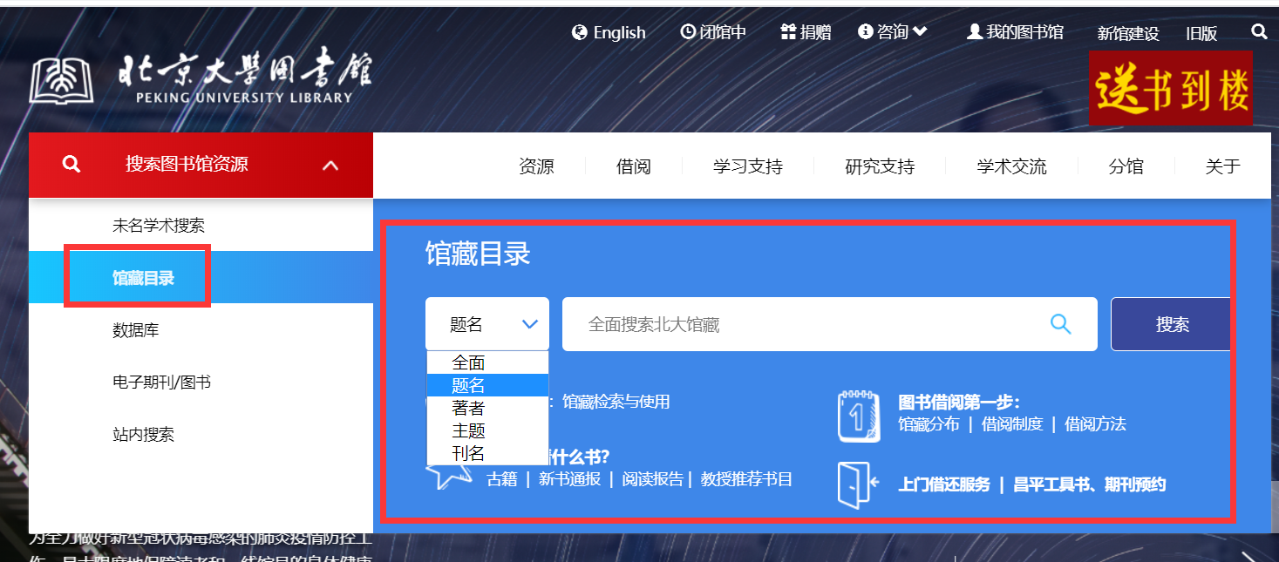
  卡片目录: 机器查不到的可以到卡片里查
  大部分日文和俄文文献目录，均须查询卡片目录

Slide 6
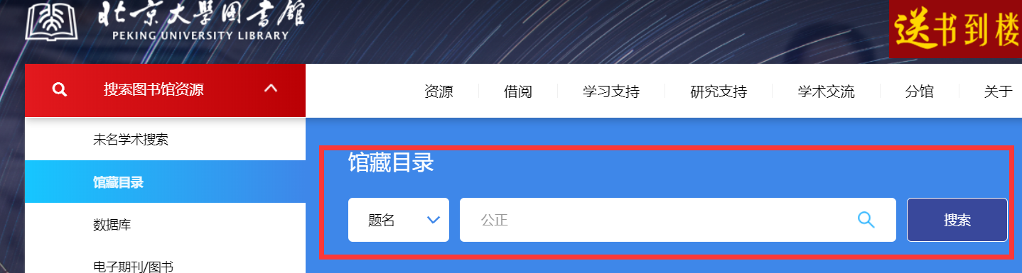
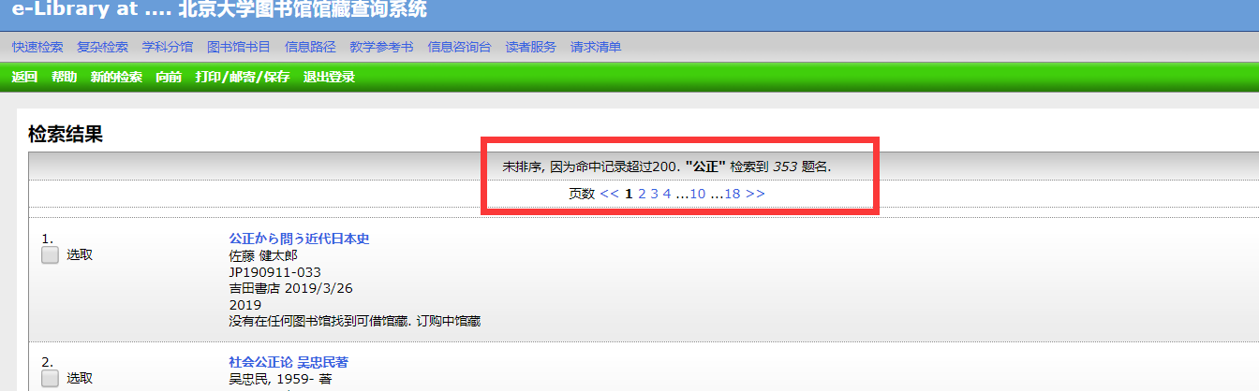
检索结果过多

Slide 7
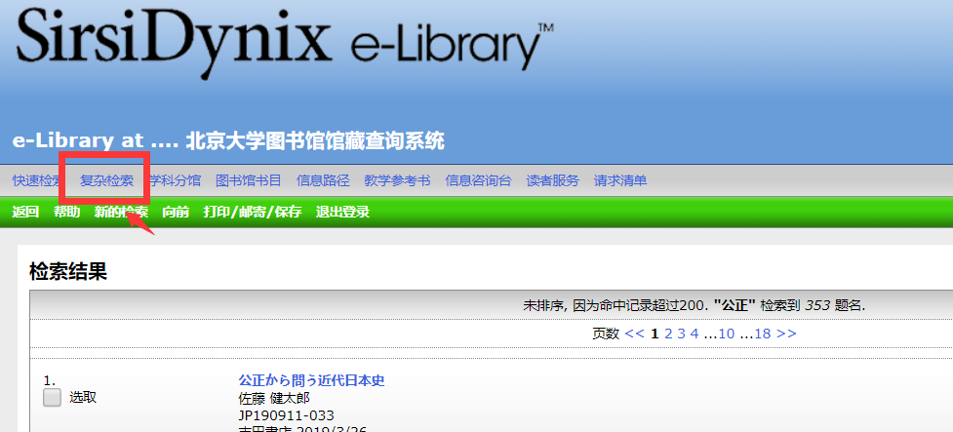
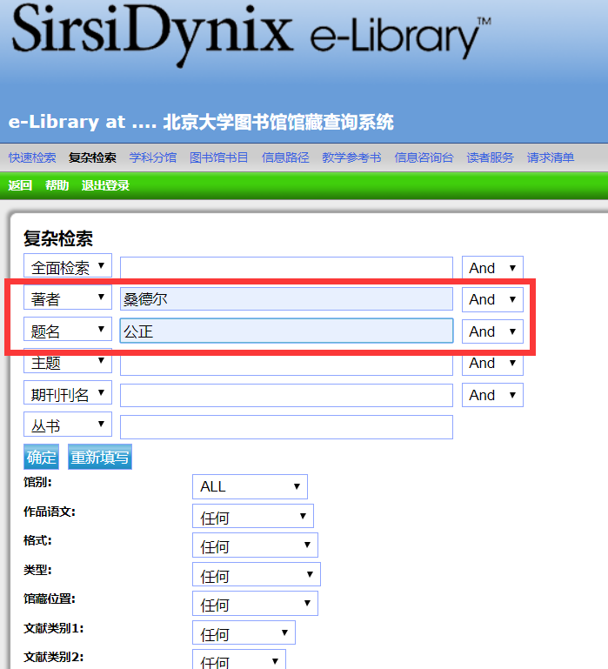
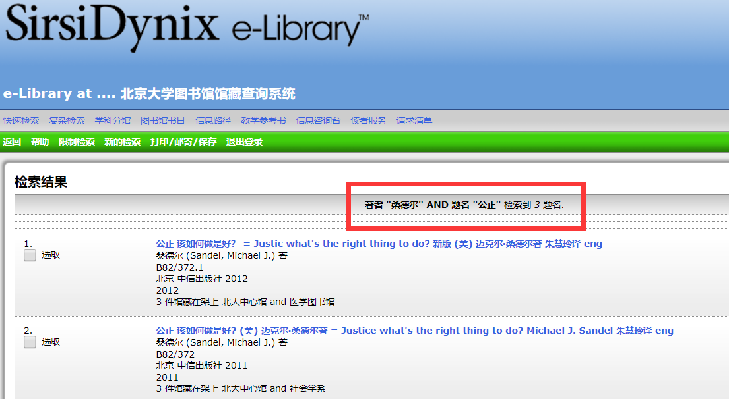
检索结果过多

Slide 8
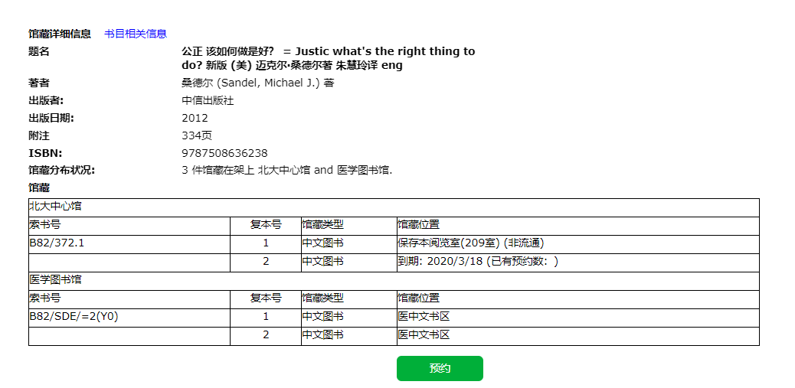
借阅书刊
输入检索条件后，显示检索结果列表
点击每条记录查看借阅状态和馆藏地址
借阅状态：流通（可借）与非流通（只能阅览）
馆藏地址问题：
  中心馆：北大图书馆
  分馆：如经济学院、社会学系……
  上架中、订购中……
  医学部：借要自己借，可以统一还

Slide 9
文献复制
馆藏书刊，不得全书复制；可篇章复制，但不得超过全书的三分之一
1949年10月以前出版的书刊资料，一般不予静电复印，经证明确有需要的，可照相复制
馆藏内部书刊资料，如文革期间出版的小报、国家规定的禁书、机密文献等，不予复制

Slide 10

02
Part Two
馆藏哲学电子资源及利用

Slide 11
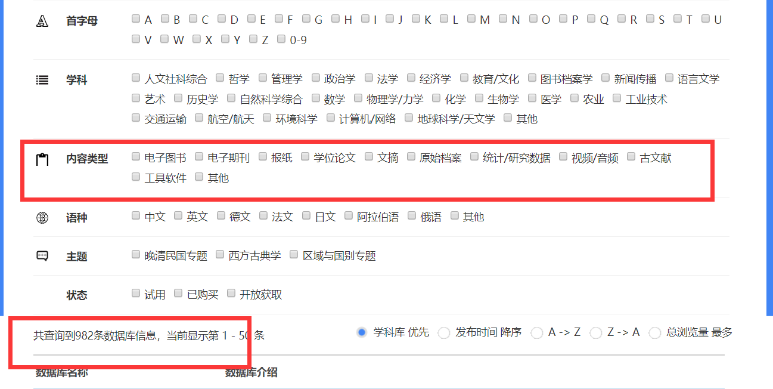
2.哲学电子资源及利用
从图书馆的数据库列表看，目前900多个数据库条目，数量很大。
按文献类型划分：
  1. 电子期刊
  2. 电子图书
  3. 电子报纸
  4. 学位论文
  5. 视音频
  ……

Slide 12
哲学电子资源有哪些？
从博士论文的参考文献说起

Slide 13
常用哲学数据库
Springer电子图书
MyLibrary电子图书
Philosophy Documentation Center Collection
Springer
Proquest
EBSCO
JSTOR
Project MUSE
Sage
Elsevier: ScienceDirect
读秀电子图书
方正电子图书
知网
全国报刊索引
台湾学术期刊在线数据库
雕龙古籍数据库
四库全书
中国方志库
网络资源

Slide 14
数据库的检索与利用

Slide 15
找书——电子图书数据库
语种 | 数据库名称 | 简介
中文 | 读秀知识库(超星) | 100万种图书全文，提供书目检索和全文检索。提供文献试读，以及通过Email获取文献资源。
 | 方正中华数字书苑电子图书 | 73万种电子书全文检索、在线阅读、二维码下载借阅服务。
英文 | Springer LINK | 可以访问 2004 年以前（含 2004 版权年）部分Springer回溯电子书；2005及其之后版权年Springer英文电子图书；2016 版权年及其之后 Palgrave 出版的电子书；1941版权年--2018版权年的J.B. Metzler出版商的德语电子书；Philosophy学科分类下的电子书5000多本。
 | MyLibrary | 并入了ProQuest的Ebook Central电子书平台，哲学分类下800多种，宗教分类下近300种。

Slide 16
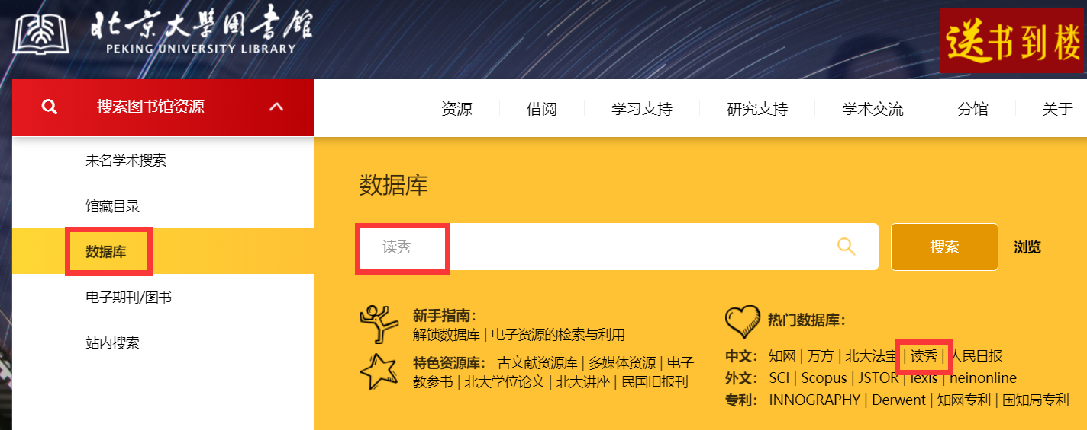
例子1（来源于博士论文）
[5] 傅新毅《玄奘评传》，南京：南京大学出版社，2006
读秀数据库：

Slide 17
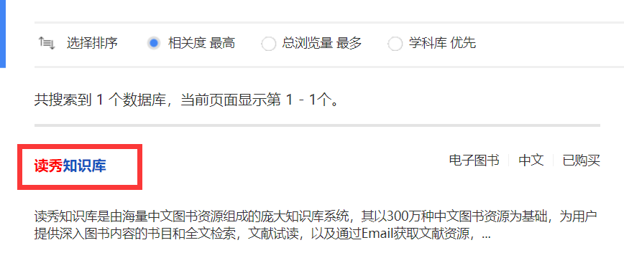
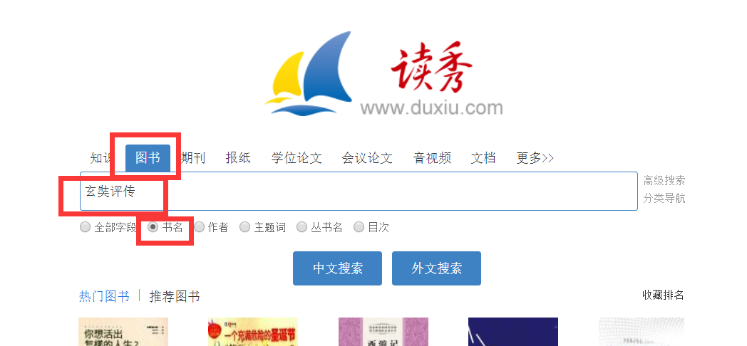

Slide 18
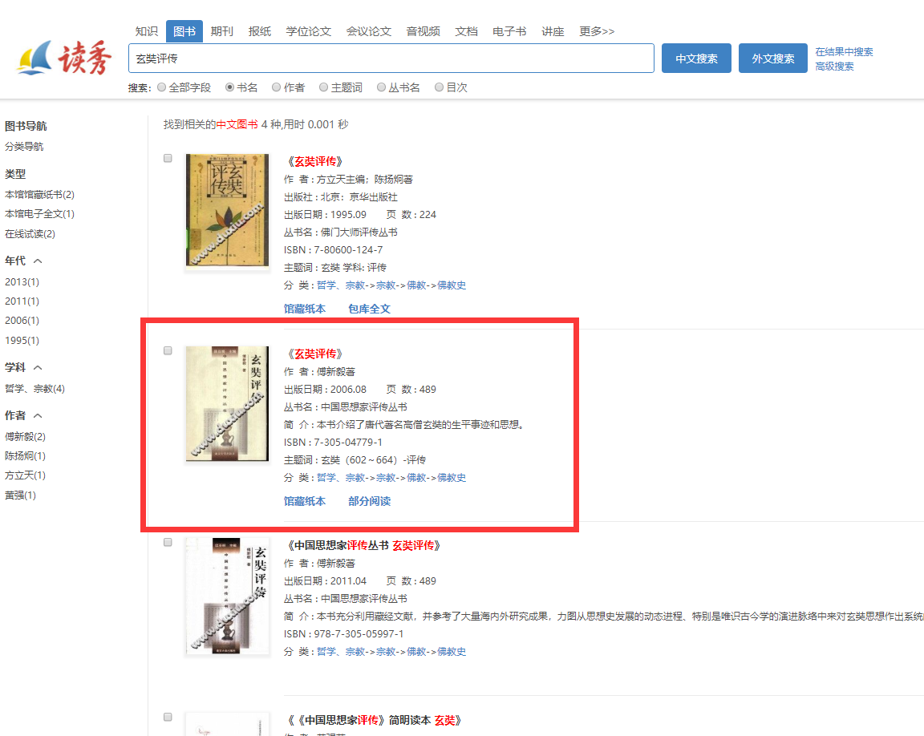
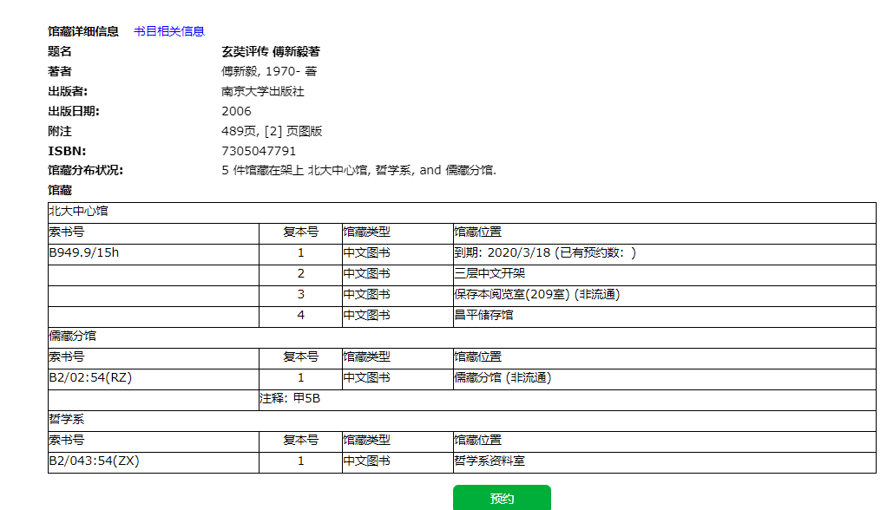

Slide 19
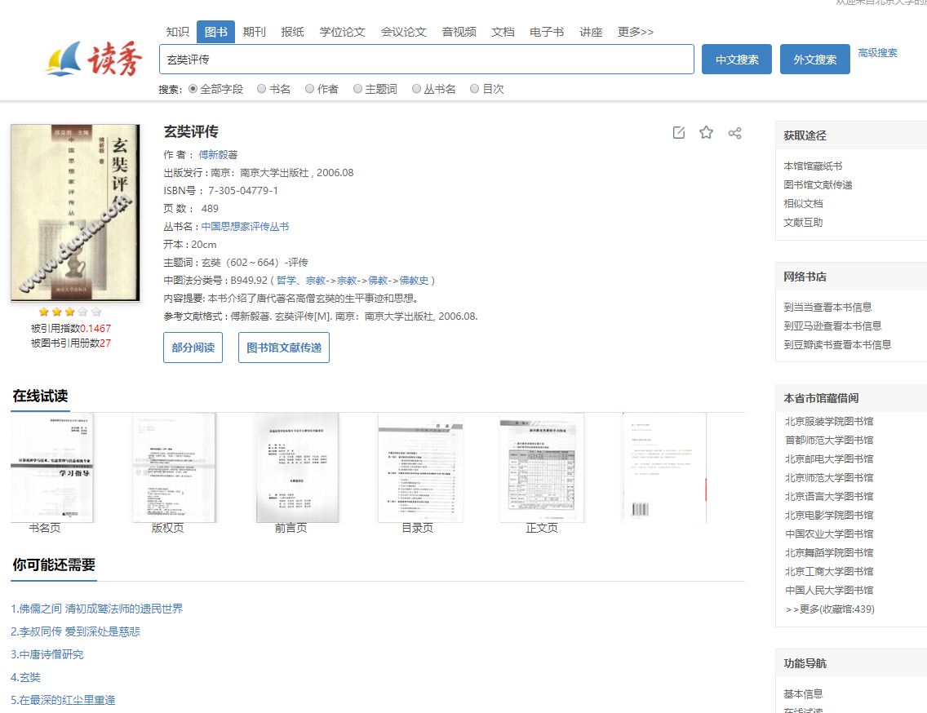

Slide 20
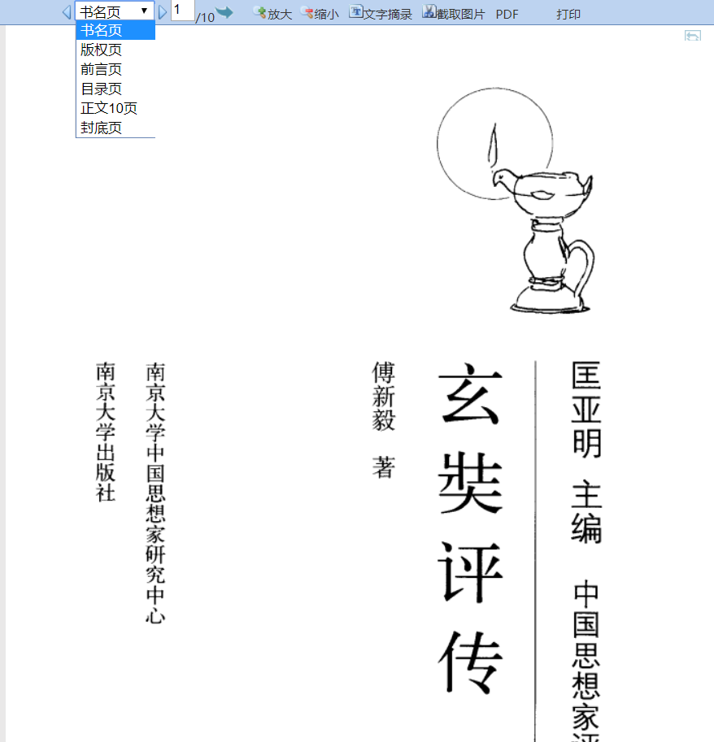

Slide 21
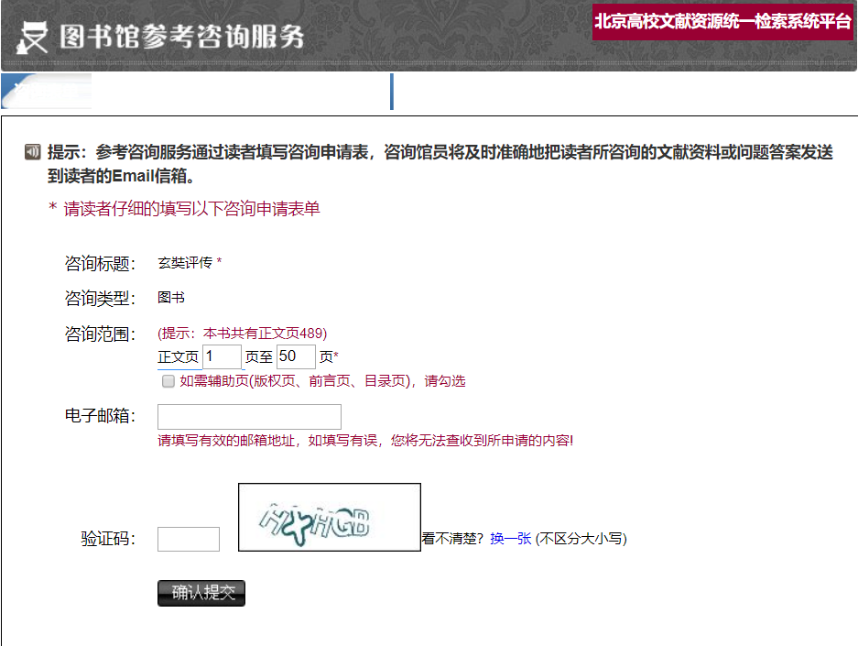
每次50页，20天有效期，20天内可打开链接20次

Slide 22

方正Apabi数字图书馆数据库：

Slide 23
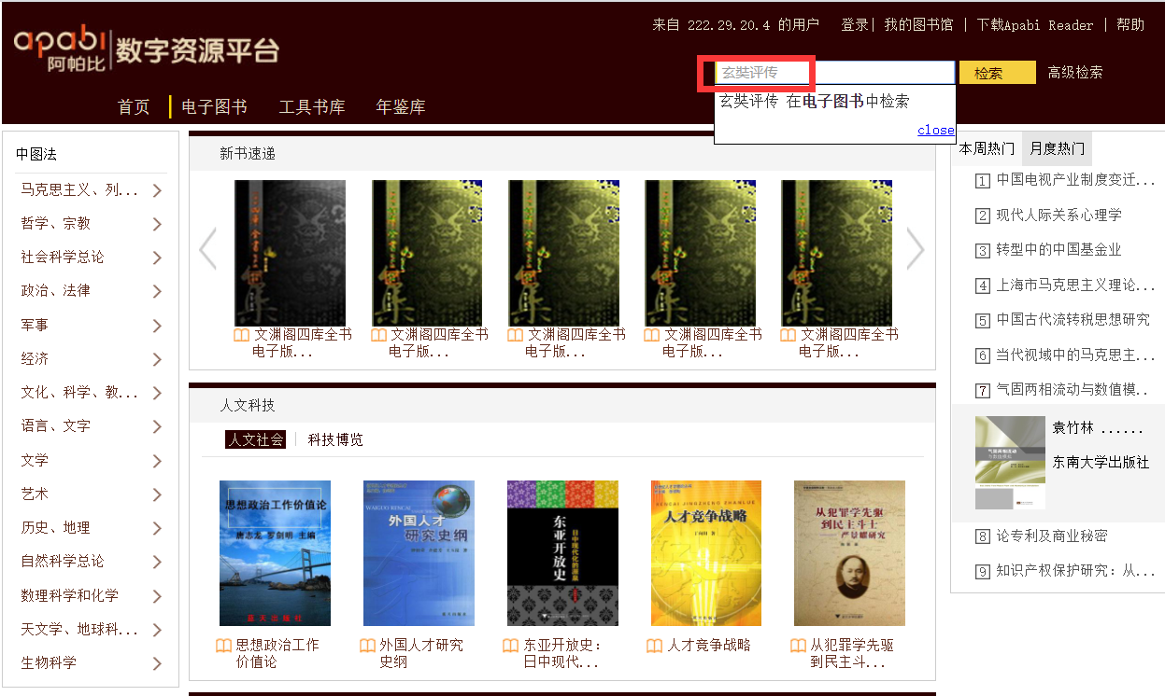

Slide 24
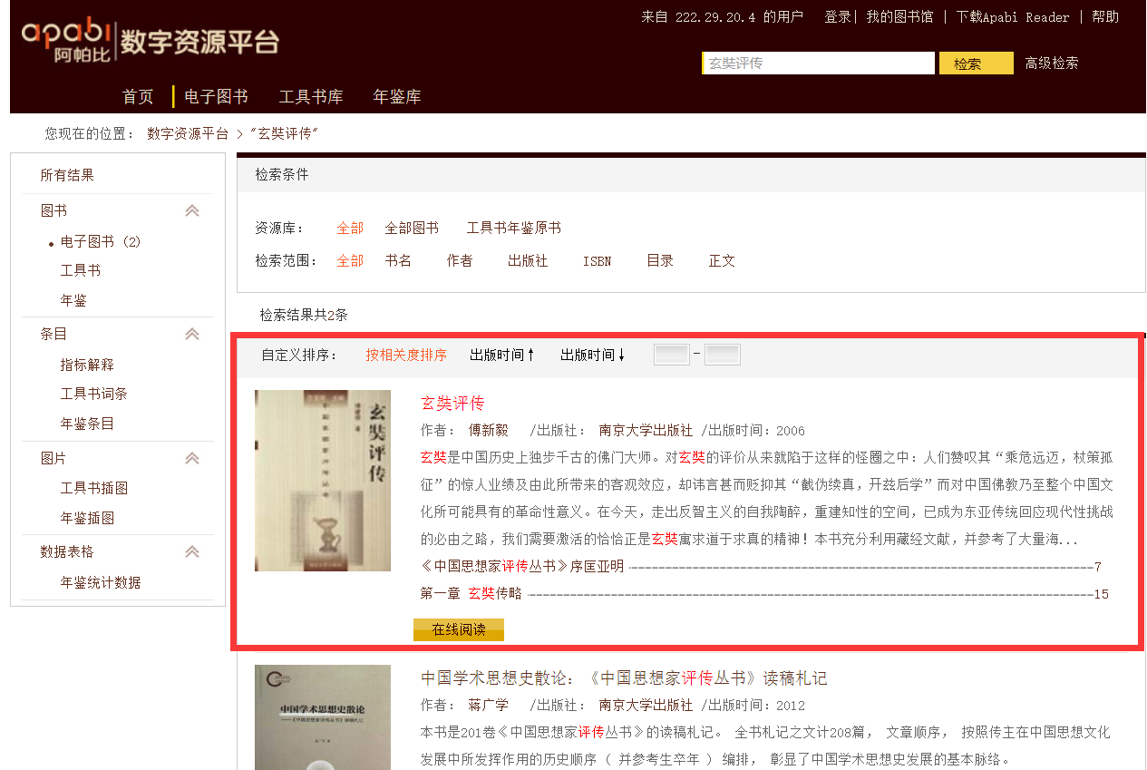

Slide 25
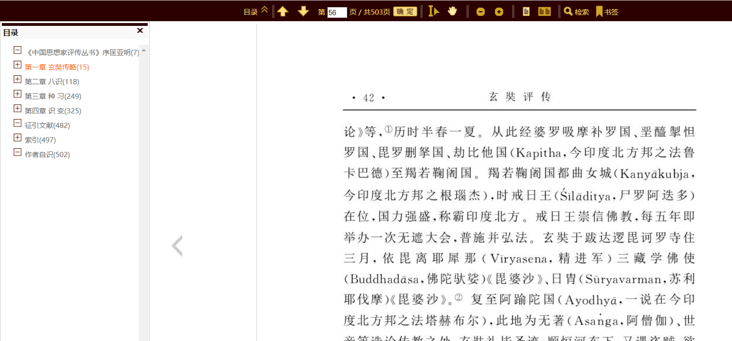

Slide 26

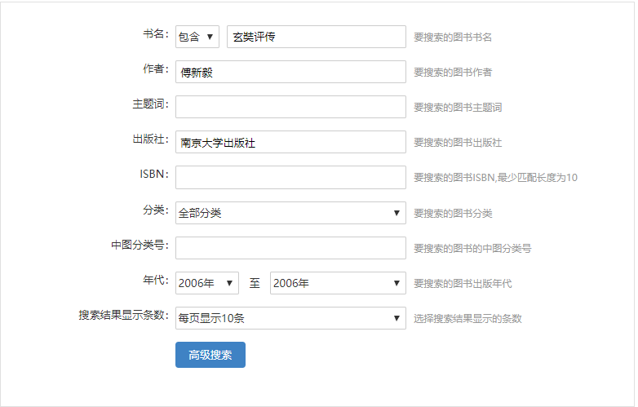

缩小检索范围

Slide 27
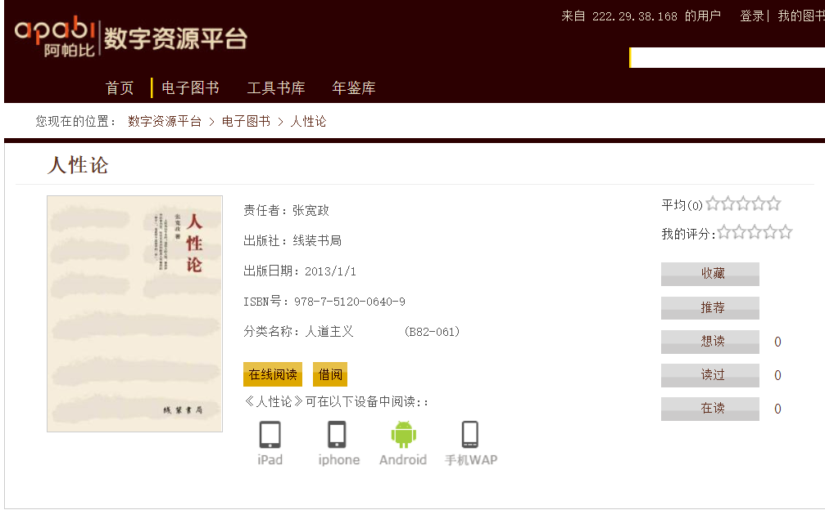
支持多种阅览器

Slide 28
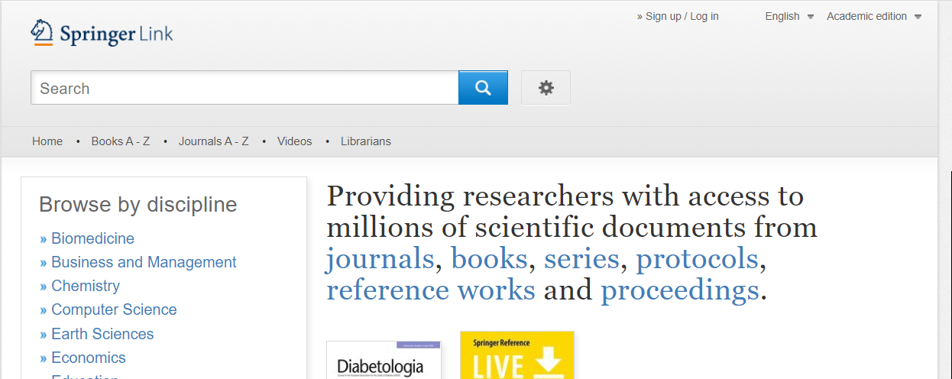
例子2（来源于博士论文）
Cohen R S, Schnelle T. Cognition and Fact. Materials on Ludwik Fleck[M]. Boston Studies in the Philosophy of Science, v. 87. Dordrecht: D. Reidel Publishing Company, 1986.
SpringerLink电子图书及 期刊数据库：

Slide 29
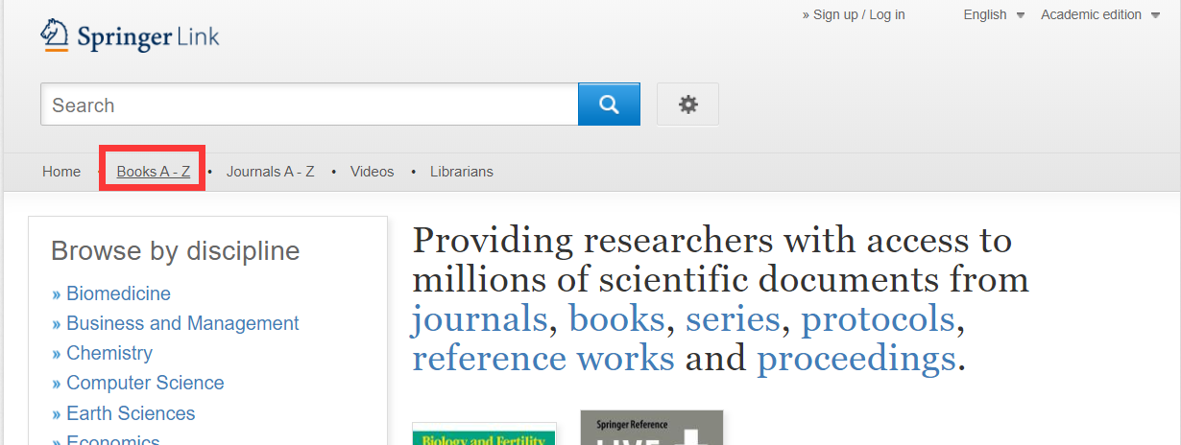
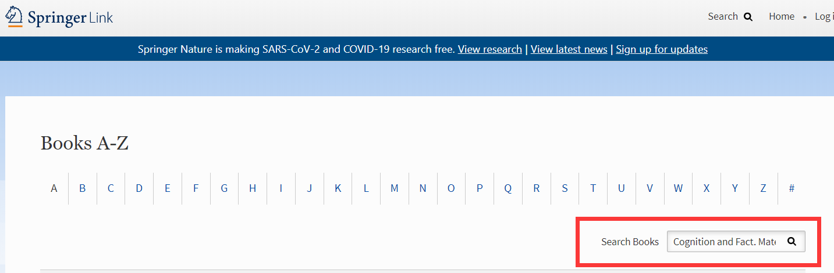

Slide 30
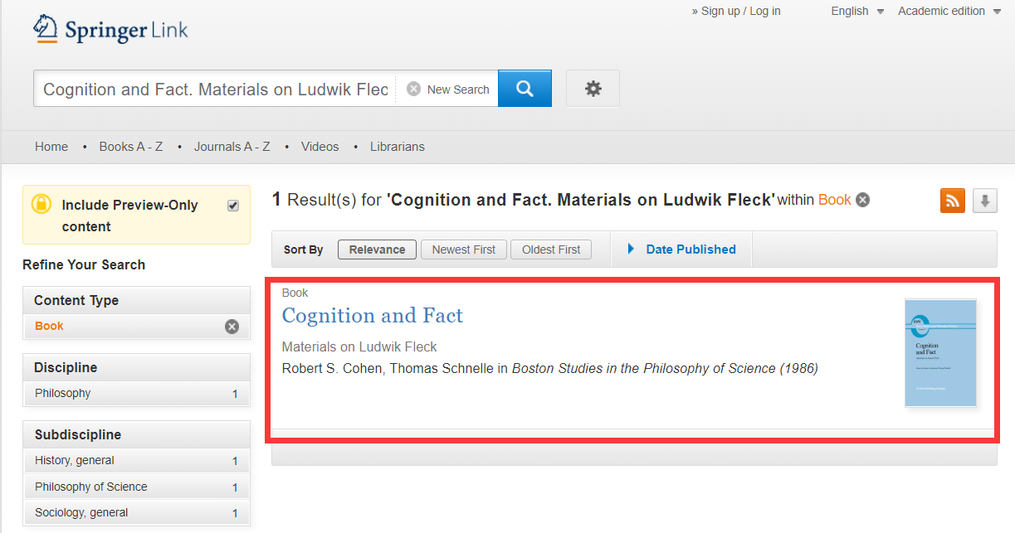

Slide 31
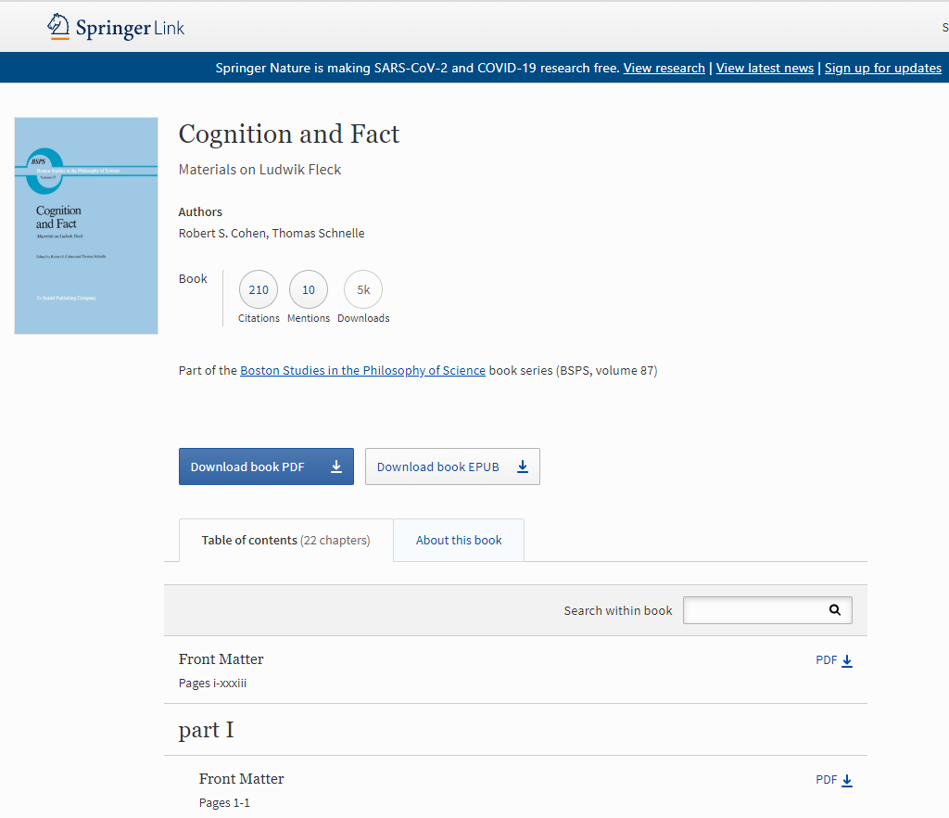
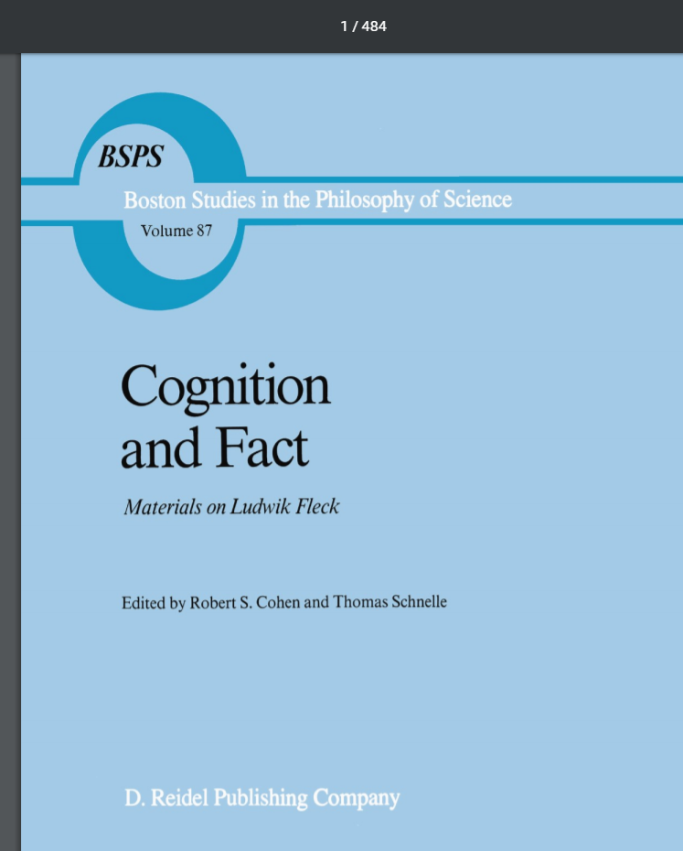
31

Slide 32
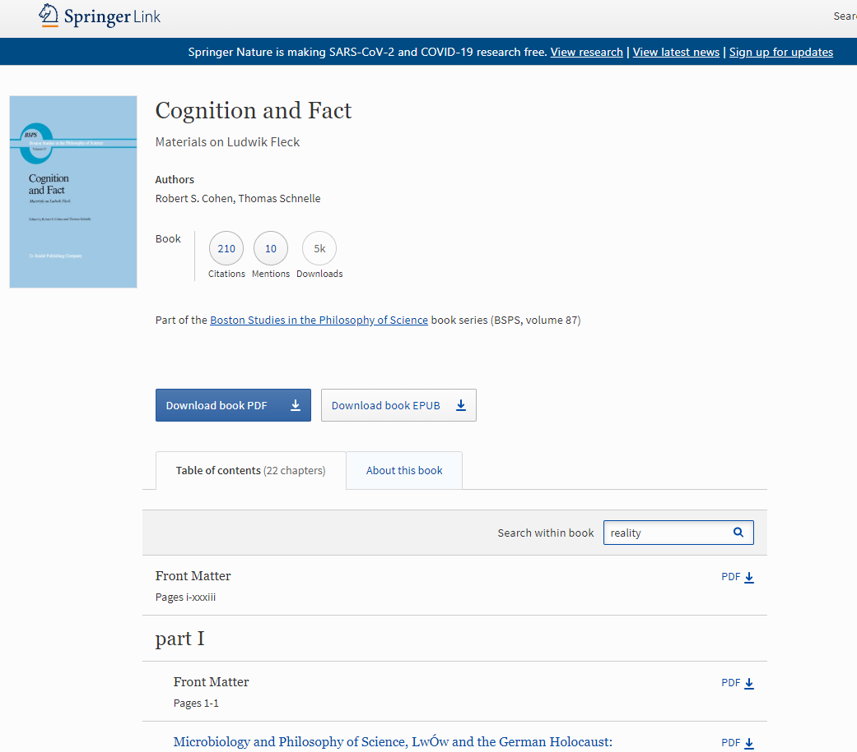
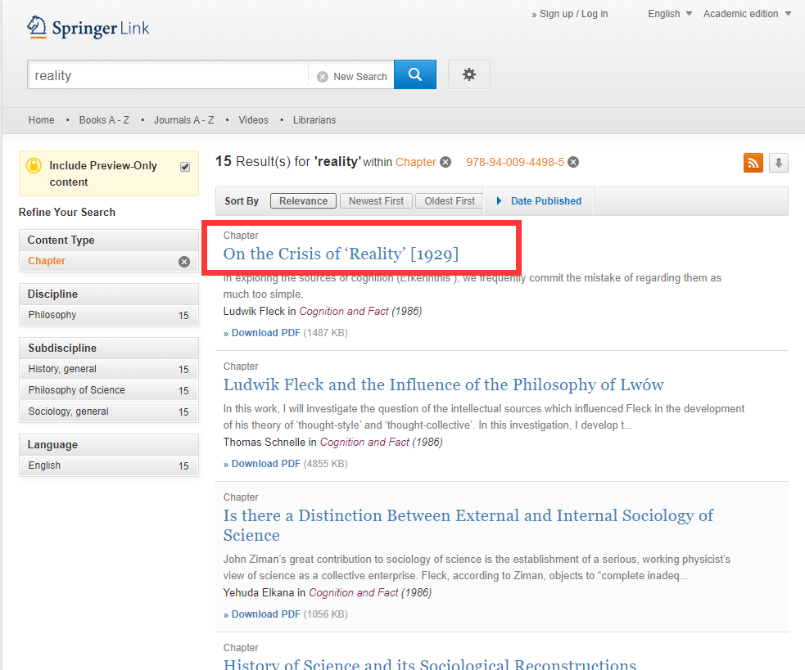

Slide 33

例子3（来源于博士论文）
Gabriel, Markus. Transcendental Ontology, Continuum International Publishing Group, 2011
Ebook Central电子图书数据库

Slide 34
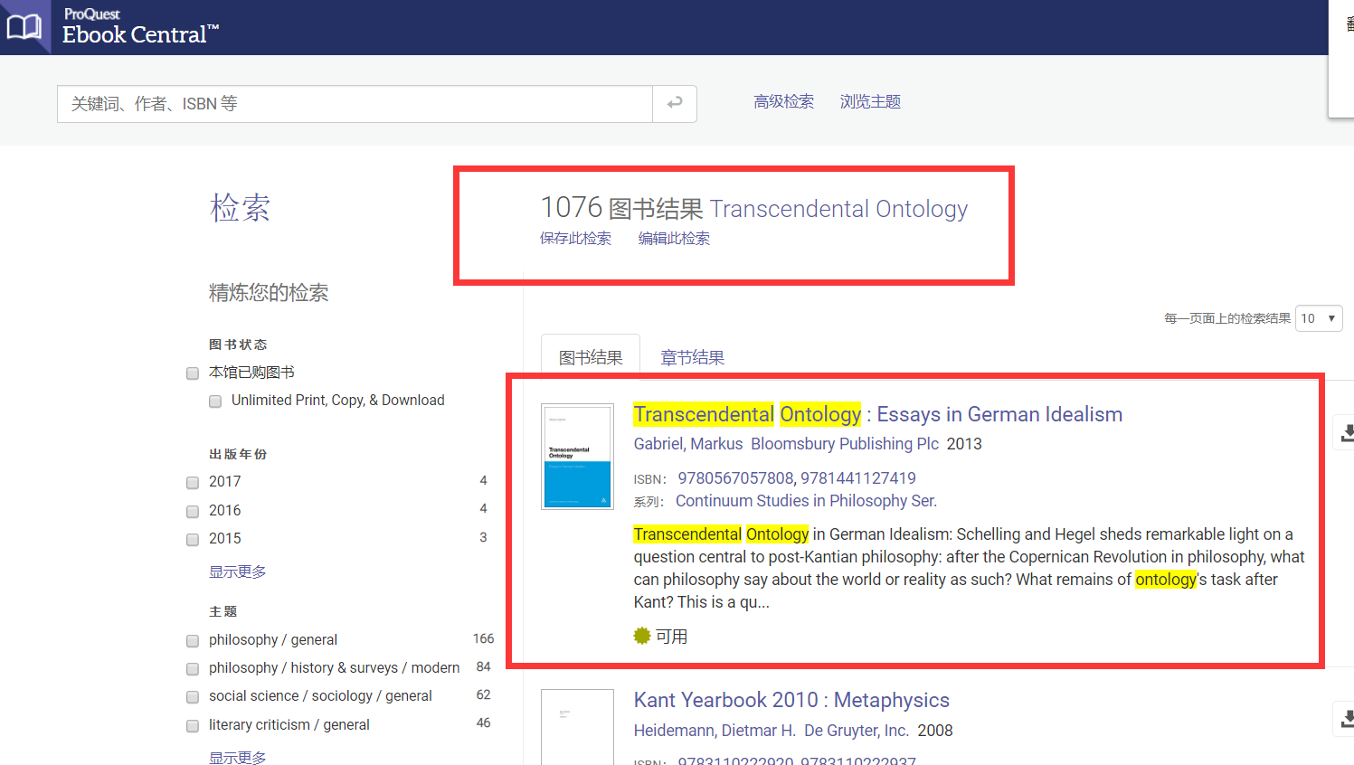

Slide 35

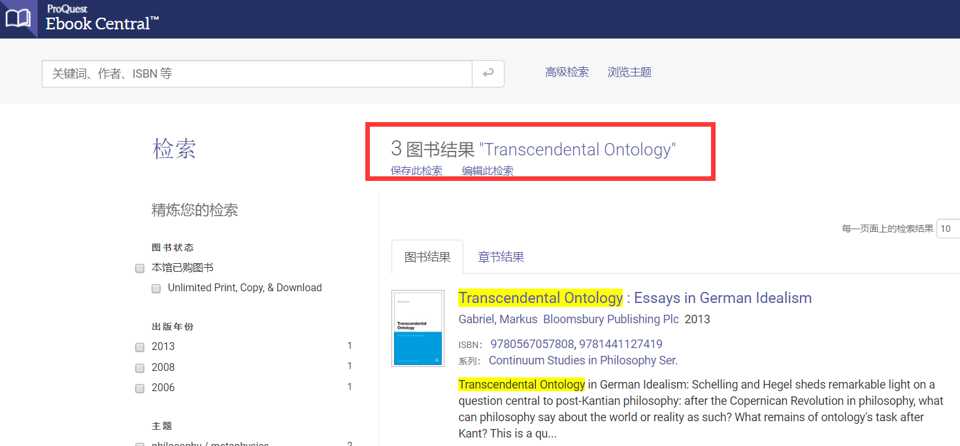

Slide 36

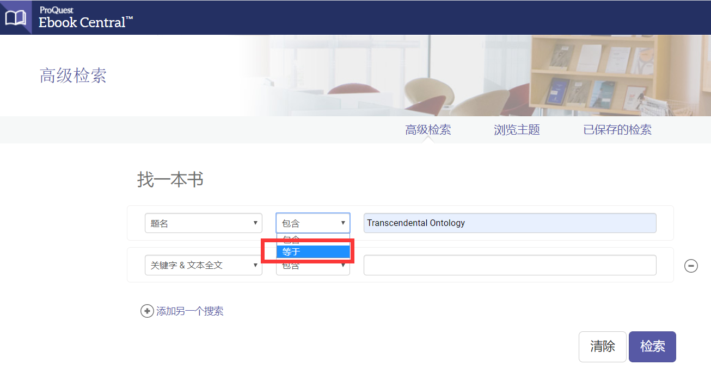

Slide 37
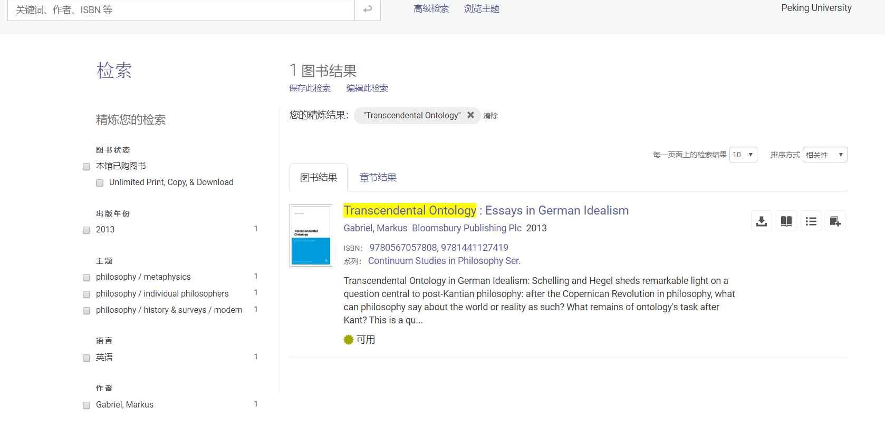

Slide 38
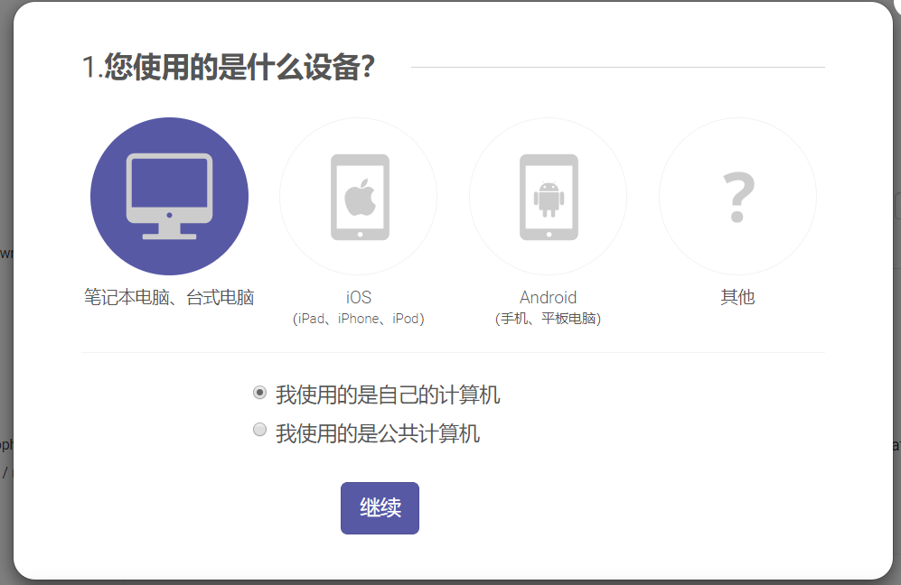

Slide 39


Slide 40
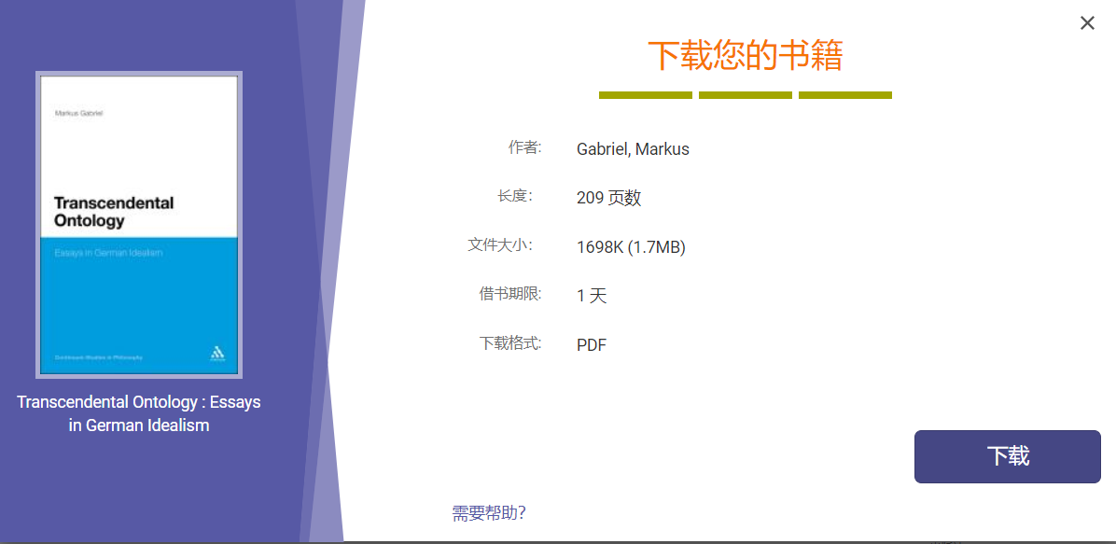

Slide 41
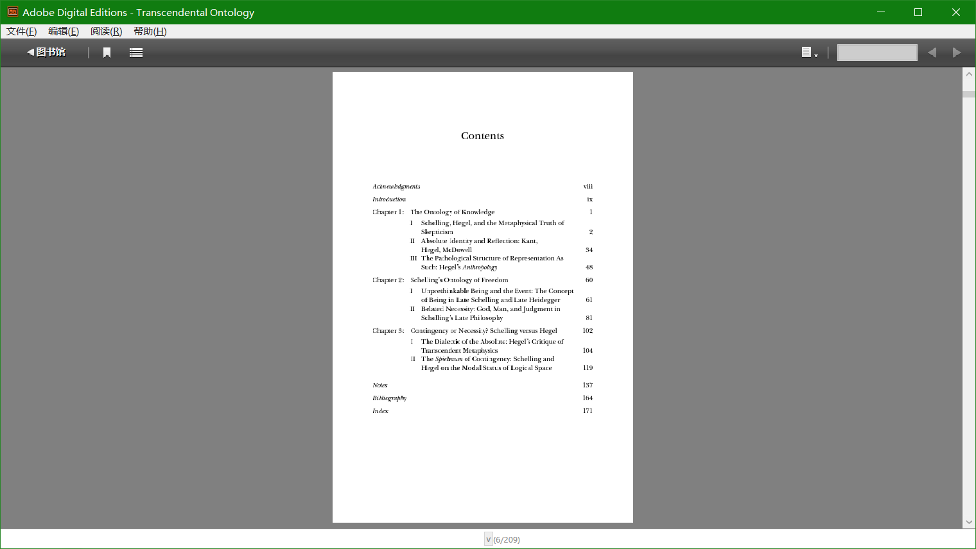

Slide 43
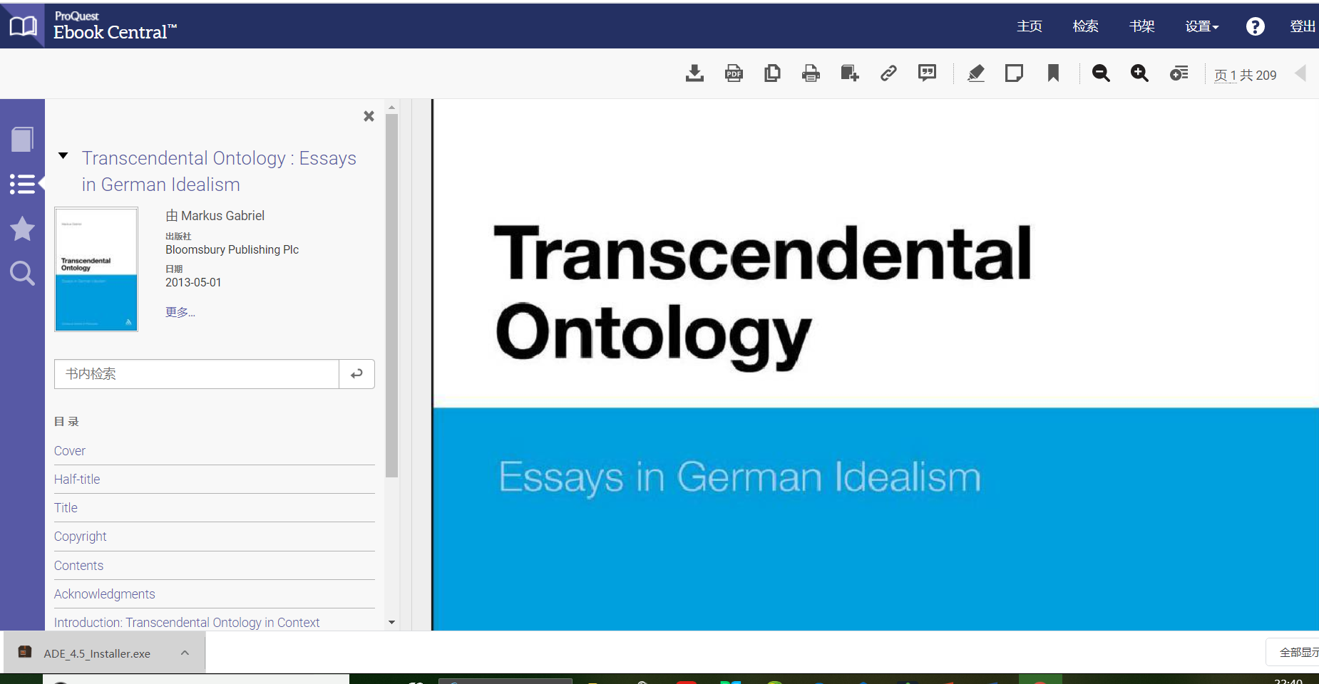

Slide 45
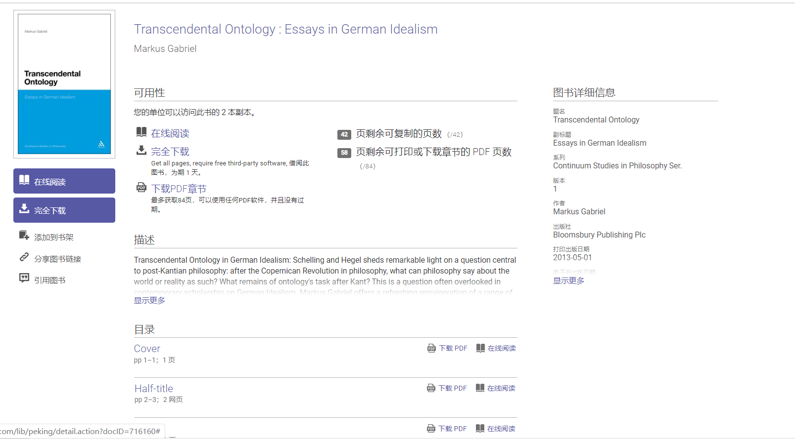


Slide 46
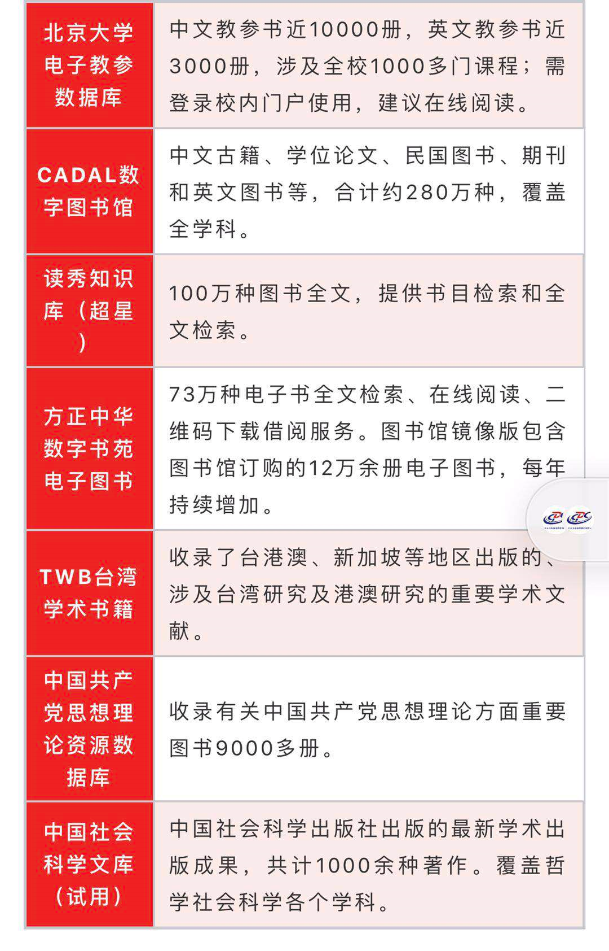
其他电子图书数据库（中文）

Slide 47
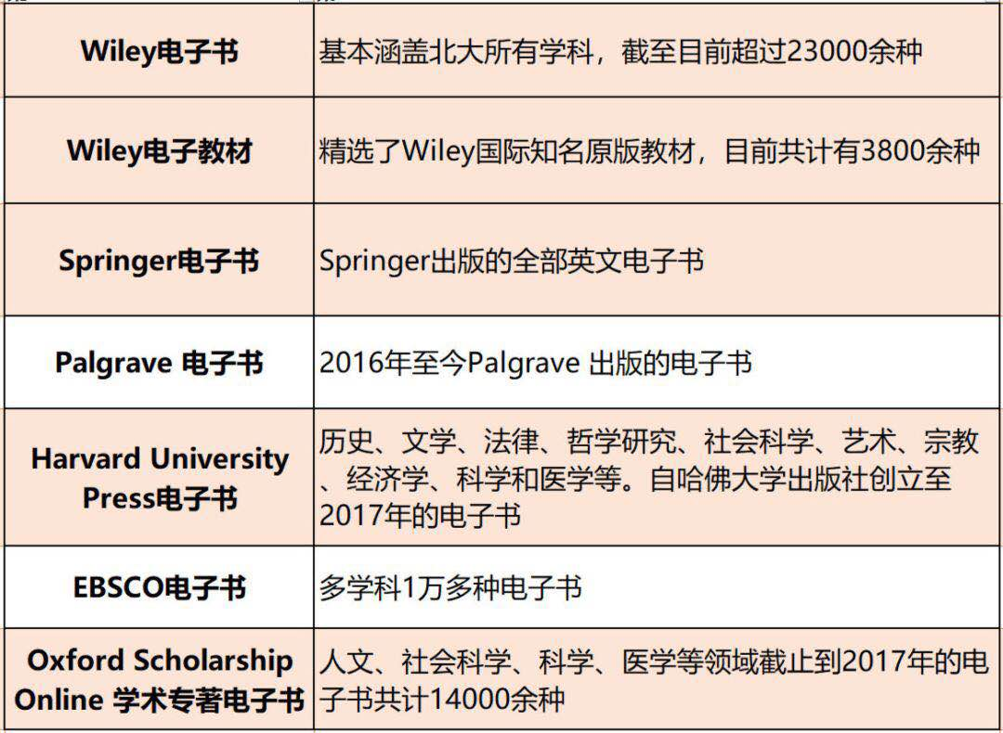
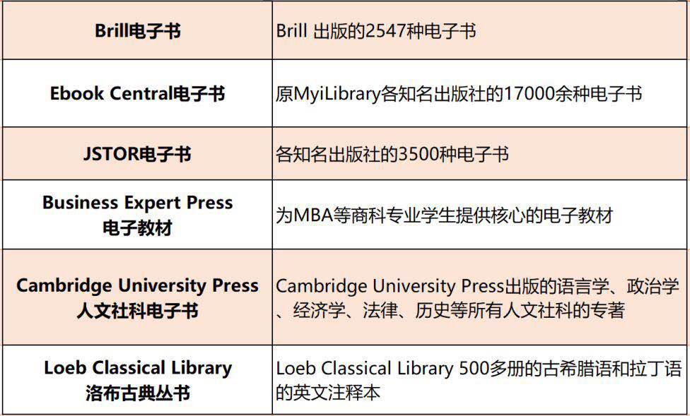
综合的电子图书数据库(英文) | 人文社科类电子图书数据库(英文)

Slide 48
找期刊论文——专业电子期刊论文数据库
语种 | 数据库名称 | 简介
英文 | Philosophy Documentation Center （哲学文献中心数据库，PDC） | PDC哲学文献中心数据库由美国哲学文献中心（Philosophy Documentation Center，PDC）提供，目前共收录学术期刊（包括Journal of Philosophical Research，Philosophical Studies，International Philosophical Quarterly和Philosophical Topics等核心期刊。）、会议录、图书和丛书、杂志、新闻通讯，共计超过150,000篇文章，涵盖哲学、宗教学研究、应用伦理学及相关研究领域，收录的出版物覆盖时间范围从1900年至现在。共计有121种资源为独家提供，从第一卷期开始收录的资源有161种，同行评审资源为162种。提供PDF或HTML两种阅读格式，支持全文检索。
英文 | Philosopher’s Index with Full Text (哲学与宗教索引及全文数据库，EBSCO) | Philosopher’s Index with Full Text (哲学文献索引及全文数据库)收录200种全文期刊，提供哲学与宗教研究人员所需资源。范围涵盖139个国家，包含：澳大利亚、英国、中国、克罗地亚、法国、德国、希腊、意大利、突尼西亚、美国以及乌拉圭。 特别收录Journal of Philosophy(完整过刊)，从1904年第一卷第一期开始收录，其它部分全文刊包含： Analysis, Monist, British Journal for the History of Philosophy, Philosophical Quarterly, Philosophical Studies, Canadian Journal of Philosophy, Proceedings of the Aristotelian Society, Journal of Chinese Philosophy, Review of Metaphysics。

Slide 49
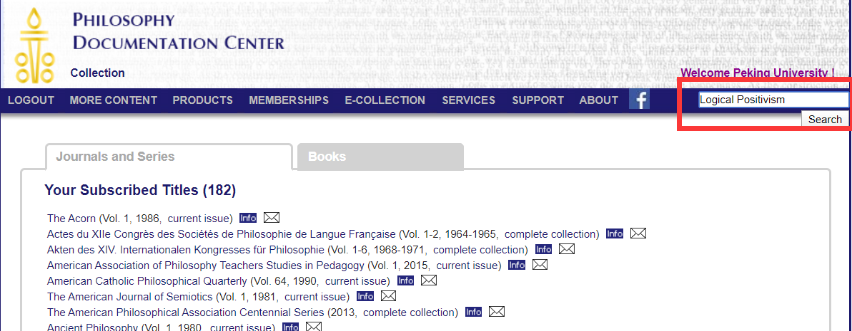
例子1.（来源于博士论文）
Blumberg A E, Feigl H. Logical Positivism[J]. The Journal of Philosophy, 1931, 28(11): 281–296.
Philosophy Documentation Center数据库：

Slide 50
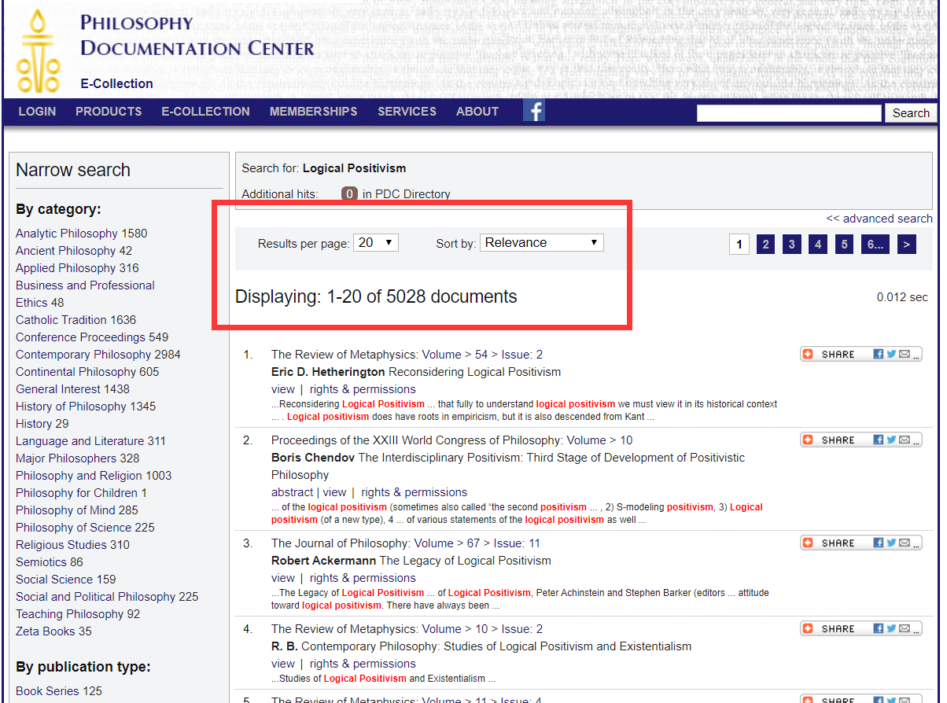

Slide 51
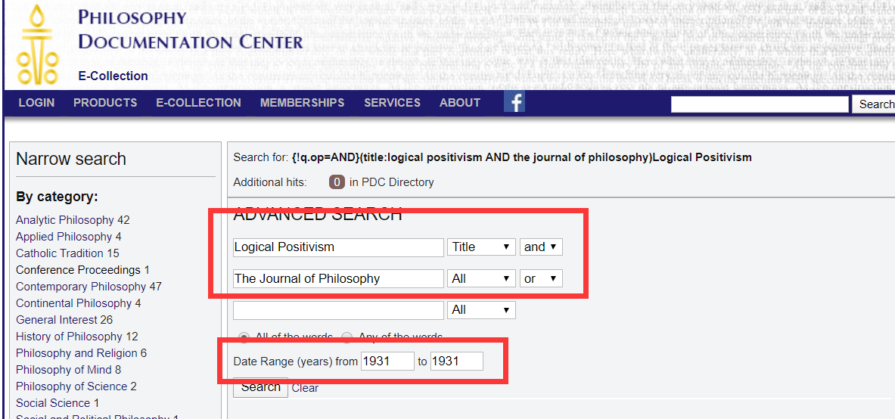

Slide 52
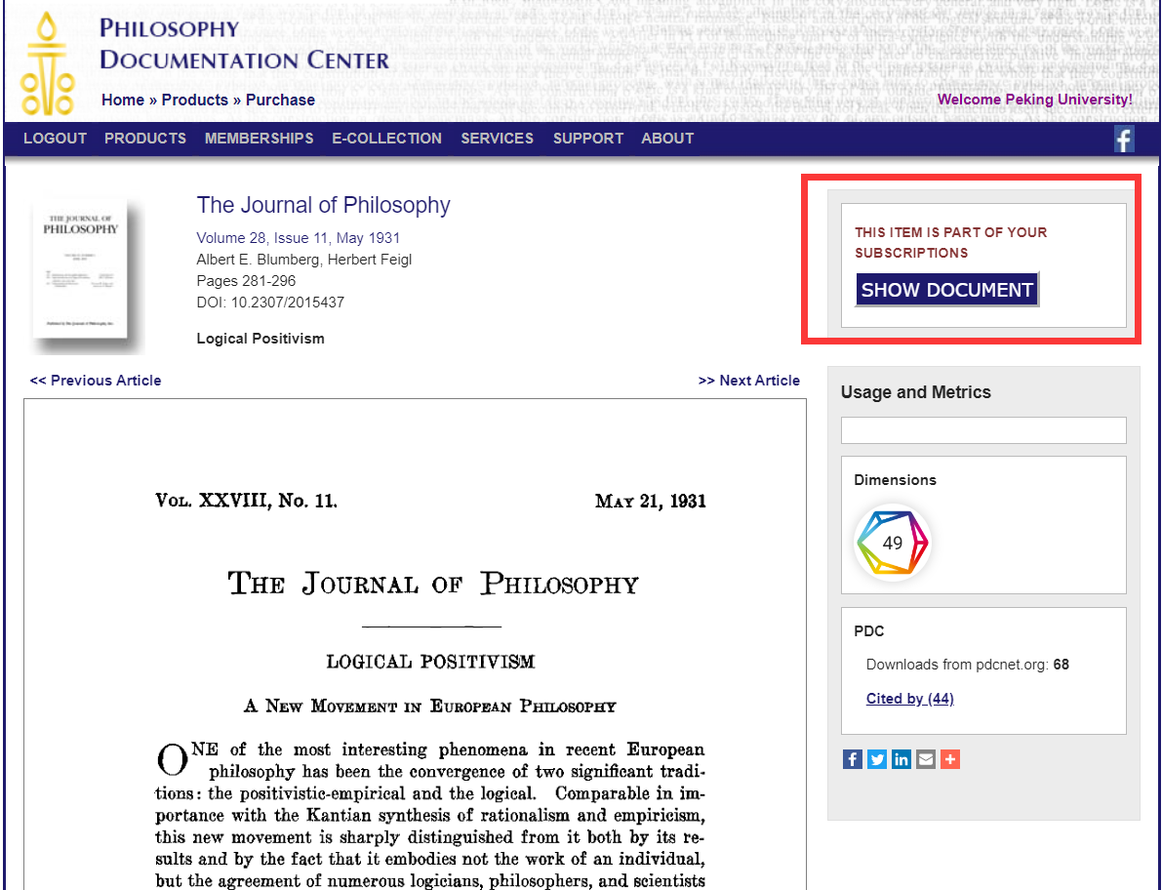
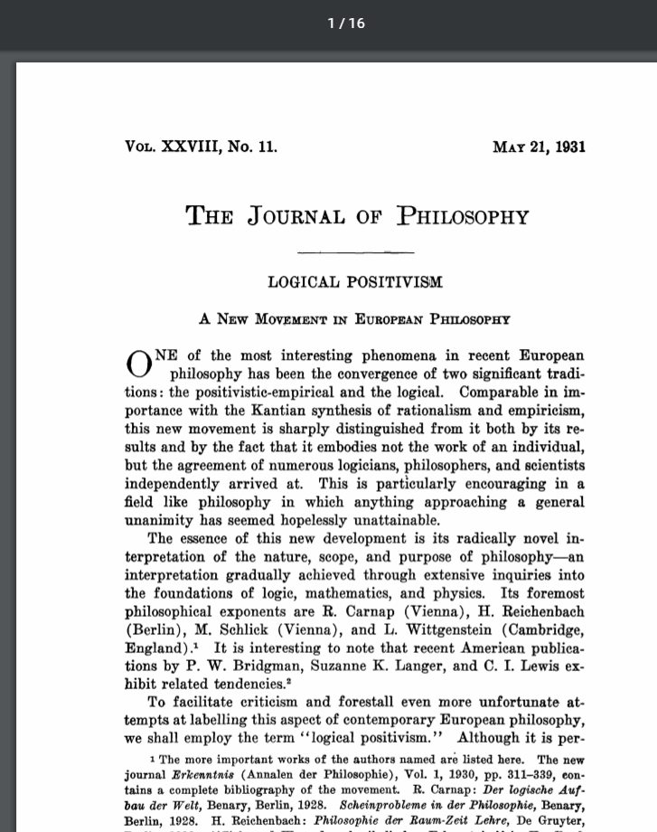

Slide 53
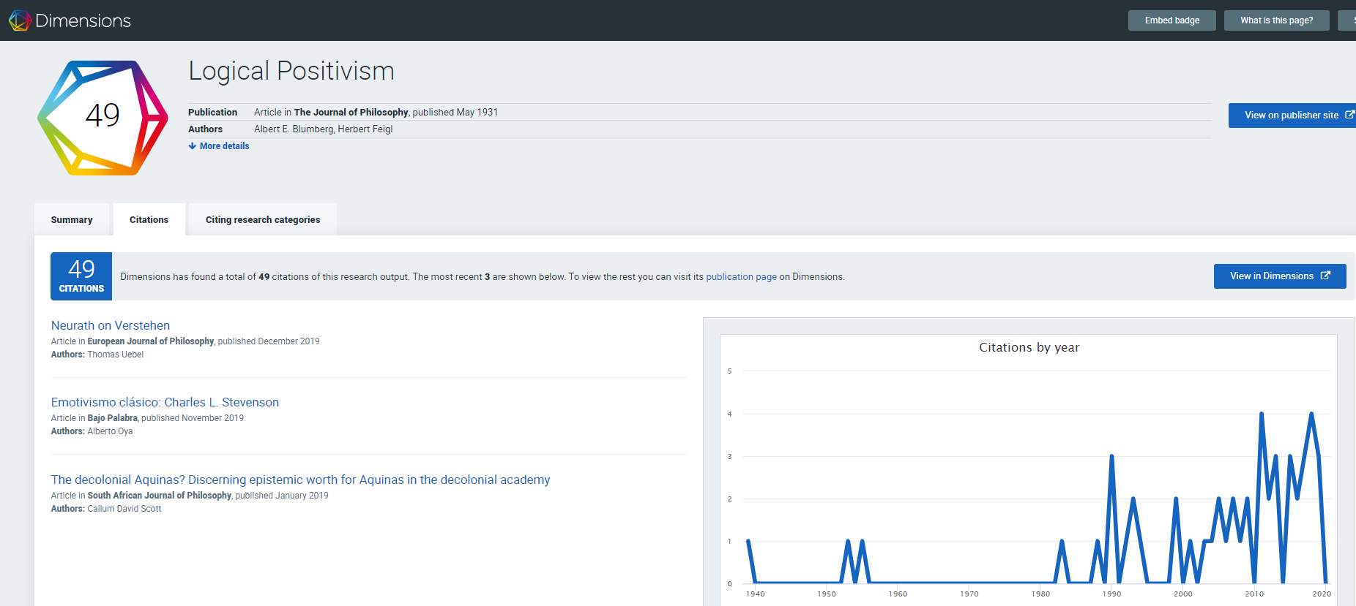
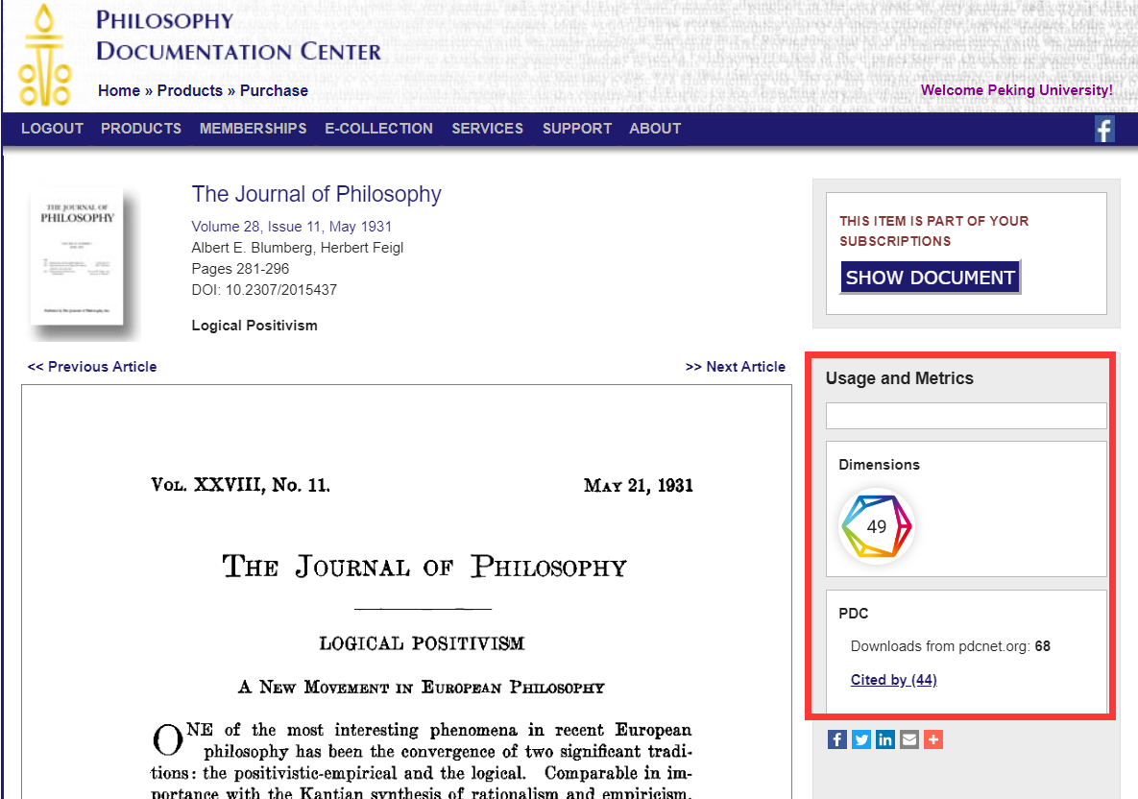

Slide 54



Slide 55


Slide 56



Slide 57

例子2.（来源于博士论文）
Blumberg A E, Feigl H. Logical Positivism[J]. The Journal of Philosophy, 1931, 28(11): 281–296.
Philosopher’s Index with Full Text数据库：

Slide 58


Slide 59
找期刊论文——综合电子期刊论文数据库
语种 | 数据库名称 | 简介
中文 | 中国期刊网（CNKI、知网） | 收录中文期刊，按其分类标准哲学类下包括《哲学研究》、《中国哲学史》、《科学技术哲学研究》等50种期刊，《世界宗教研究》等38个宗教学类下刊，《逻辑学研究》、《逻辑研究专辑》逻辑学类下刊2种，《中国美学》、《外国美学》等美学类刊6种等。
中文 | 全国报刊索引 | 可查找晚清和民国时期的报刊资源。
英文 | Springer Link的电子期刊 | 包括《Philosophical Studies》、《Journal of Indian Philosophy》等哲学类下65种刊。年限1997-今
英文 | ProQuest电子期刊 | 包括《The Bulletin of Symbolic Logic》等哲学类下160多种刊。
英文 | EBSCO的ASC | 包括《philosophical studies》、《philosophy of science》等刊。
英文 | JSTOR | 是访问人文社科类过刊的重要数据库。包括《American Journal of Theology & Philosophy》、《American Philosophical Quarterly》等138种哲学刊。
英文 | Project MUSE | 收藏《American Journal of Theology & Philosophy》、《Canadian Journal of Philosophy》等36种刊。
英文 | Sage | 包含《Philosophy & Social Criticism》、《Research Ethics》等10种刊。
英文 | Elsevier: ScienceDirect | 包含《Studies in History and Philosophy of Science》A-C刊。学科分类无哲学类。
中文 | 台湾学术期刊在线数据库 | 包含台湾出版的《哲学与文化》、《鹅湖学志》、《宗教哲学》等刊。

Slide 60

例子1（来源于博士论文）
郭志强.语言连接世界何以可能——试论普特南实在论哲学的一致性[J]. 自然辩证法通讯, 2018, 40(03): 30-37.
CNKI数据库：

Slide 61


Slide 62


Slide 63


Slide 64


Slide 65

高级检索：2019年北京大学哲学系在核心期刊和CSSCI发文

Slide 66

例子2（来源于博士论文）
Blumberg A E, Feigl H. Logical Positivism[J]. The Journal of Philosophy, 1931, 28(11): 281–296.
JSTOR数据库：

Slide 67

太多结果

Slide 68



Slide 69


Slide 70



Slide 71




Slide 72



Slide 73

更多电子期刊数据库：数据库导航

Slide 74


Slide 75
找古籍——古籍数据库
数据库名称 | 简介
雕龙古籍数据库 | 含书3万多种，由以下分库组成：1.正统道藏、2.道藏辑要、3.永乐大典、4.四部丛刊、5.四部备要、6.中国地方志、7.六府文藏、8.清代史料、9.古今图书集成、10.日本古籍书籍、11.敦煌史料、12.雕龙续修四库全书、13.雕龙四库全书、14.雕龙-医家库、15、中国民间文学（包括民间宝卷）。
四库全书（文渊阁电子版） | 文渊阁四库全书电子版以《景印文渊阁四库全书》为底本，由上海人民出版社和迪志文化出版有限公司合作出版，分为“标题检索版”（简称“标题版”）和“原文及全文检索版”（简称“全文版”）两种版本，北京大学图书馆目前提供给校园网用户使用的是其全文版。
中国方志库（爱如生） | 提供历代地方志类典籍的全文检索，左图右文逐页对照，眉批、夹注、图表、标记等无障碍录入和非嵌入式显示。

Slide 76

例子1（来源于博士论文）
（宋）王象之：《舆地纪胜》，清影宋钞本。
雕龙古籍数据库：

Slide 77


Slide 78


Slide 79


Slide 80


Slide 81
更多古籍数据库
数据库名称 | 简介
鼎秀古籍全文检索平台 | 可全文检索2万多种古籍，包括地方文献志、四库全书、续修四库全书、永乐大典、敦煌文献、道家文综等古籍文献资源。
中国基本古籍库（爱如生） | 收录先秦至民国历代经典名著和各科文献1万种，选用宋元明清及民国各级善本12000种，皆制成数字全文，另附原版影像。
中国俗文库 | 是研究宗教史的宝藏。
中华经典古籍库 | 是中华书局推出的大型古籍数据库，也是中华书局版点校本古籍的数字化，六期共收录了近2694种中华书局出版的古籍图书。

Slide 82

03
Part Three
开放存取资源

Slide 83
PhilPapers: Online Research in Philosophy
https://philpapers.org/

Slide 84

哲学学科信息门户。可查询哲学领域的期刊、论文、学者自己提交的未发表论文；查阅和提交领域相关会议信息；查找哲学各领域的学者；提供学科期刊论文、图书、手稿最新通报；发布和查找哲学领域的工作机会等。

Slide 85

1.跨库检索资源：
Blumberg A E, Feigl H. Logical Positivism[J]. The Journal of Philosophy, 1931, 28(11): 281–296.

Slide 86


Slide 87


Slide 88


Slide 89

2.最新资源推送：最新书、刊等

Slide 90

3.按照主题浏览资源：提供7大主题40多个二级主题的浏览

Slide 91

4.查看期刊论文：提供1400多个学科期刊刊名目录，刊名A-Z组织排序

Slide 92
2. 中国哲学书电子化计划
https://ctext.cn/

Slide 93
它的主要内容包括原典资料库、当代研究资料库以及内部字典；原典资料库的内容包括：儒家、墨家、道家、法家、名家、兵家、算书、杂家、史书、经典文献、字书、医学以及出土文献先秦两汉各种原文资料。部分原典有现代汉语和英文的翻译本，另外还有内部字典、底本扫描版、相似段落提示等独特的功能
提供尽可能精确且便利使用的中国古代原典文献，尤其先秦两汉文献。

Slide 94


Slide 95


Slide 96


Slide 97
04
Part Four
常用的服务

Slide 98

1. 文献传递：获取本馆没有的图书、期刊论文、会议论文、学位论文等。

Slide 99


Slide 100


Slide 101

2. 讲座预约定制服务：定制需要的学科专场，可配合老师课程需要。

Slide 102


Slide 103

3. 电子教参服务

Slide 104


Slide 105


Slide 106

4. 咨询服务

Slide 107
5. 学科/教师推送服务
您希望图书馆给您推送什么资源和服务？
个人论文的收录情况？
个人论文被引情况？
最新期刊目次？
……
tangyong@lib.pu.edu.cn

